Slide 1
Er mwyn sicrhau bod y broses o osod nodau yn effeithiol mae’n bwysig dilyn egwyddor SMART (PMCRC):
P (S) – Penodol
M (M) – Mesuradwy
C (A) – Cytunedig
R (R) – Realistig
C (T) – Cyfnodol

Slide 2
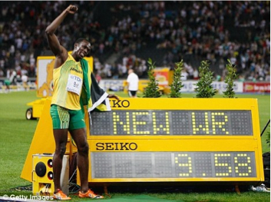
● PENODOL – Dylai nodau fod yn glir ac yn benodol. Byddwch wedyn yn gywbod yn union pryd rydych wedi cyflawni eich nôd.
● MESURADWY – Mae angen asesu nodau felly mae angen iddynt fod yn fesuradwy. Mae’n haws mesur nodau os maent yn rai sbesiffig.

Slide 3
● CYTUNEDIG – Mae nodau mwy tebygol o gael eu cyflawni os yw’r athro / hyfforddwr a pherfformiwr wedi trafod a rhannu’r nod gan fod ganddynt ddiddordeb cyffredin.
● REALISTIG – Mae angen i nodau bod o fewn gafael i’r perfformiwr fel bod cymhelliant yn aros yn uchel. Ond, os maent yn rhy hawdd gall cael effaith negatif ar gymhelliant. Mae angen iddynt fod yn heriol ond yn realistig.

Slide 4
● CYFNODOL – Dylai nodau cael eu torri lawr i nodau tymor byr yn arwain i nodau tymor hir. Rydych ange nodi dyddiad ble hoffwch gyflawni eich targed, fel bod gennych rhwybeth i weithio tuag ato. Mae hyn yn sicrhau bod nodau yn aros yn realistig ac yn bosib i’w gyflawni.

